Slide 1
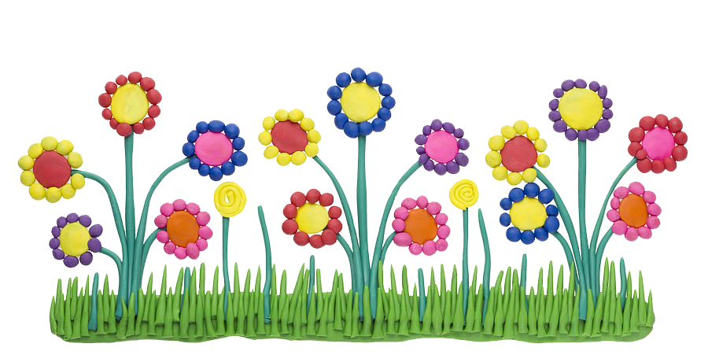
МОАУ «Лицей №6» имени З.Г. Серазетдиновой
Выполнила:
Валиахметова Вероника,
ученица 2 «В» класса
Кл. руководитель: Казначеева Е.А.
Пластилин
в моих руках

Slide 2

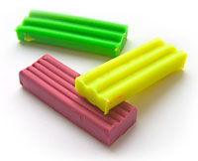
Цель: выяснить возможности пластилина и освоить разные техники работы с ним, изготовить пластилин .
Задачи:
собрать и изучить информацию о пластилине ;
описать виды пластилина;
изучить приемы работы с пластилином;
изготовить подделки и картинки из пластилина в разных техниках;
изготовить пластилин в домашних условиях.

Slide 3


Происхождение пластилина
Кто изобрел пластилин

Slide 4
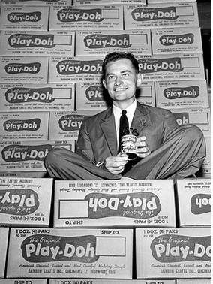
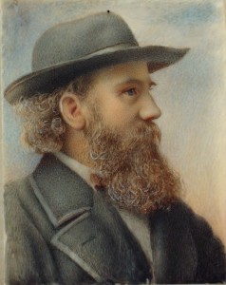
Происхождение пластилина
Существует две версии происхождения пластилина
Первая версия
Вторая версия
Джозеф Маквикер
Цинциннати (США), 1955 год
Уильям Харбут
Англия, 1897 год

Slide 5
Виды пластилина
Обычный пластилин
Скульптурный
Арт-пластилин

Slide 6
Виды пластилина
Отскакивающий пластилин
Шариковый пластилин
Плавающий пластилин
Умный пластилин, или Жвачка для рук

Slide 7
Инструменты для лепки
Простые «инструменты»
Карандаш, ручка
нож
проволока
зубочистки

Slide 8
Инструменты для лепки
Специальные «инструменты»
Пластмассовая скалочка
может быть в виде фигурок различных животных, а также листьев, фруктов, овощей, узоров и пр.
Стек
Применяется в процессе лепки, чтобы отрезать куски от основного бруска, делать надрезы, разрезы, вырезать фигурки и пр.
Одноразовый шприц без иглы
для получения тонких и одинаковых по толщине валиков или жгутиков.
Пластмассовые баночки или контейнеры
необходимы для хранения пластилиновых поделок и остатков пластилина.

Slide 9
Правила поведения и меры предосторожности при работе с пластилином
Нельзя брать пластилин в рот!
Нельзя трогать лицо грязными руками!
Помни, что инструменты острые!
Обязательно мой руки после работы с пластилином!

Slide 10
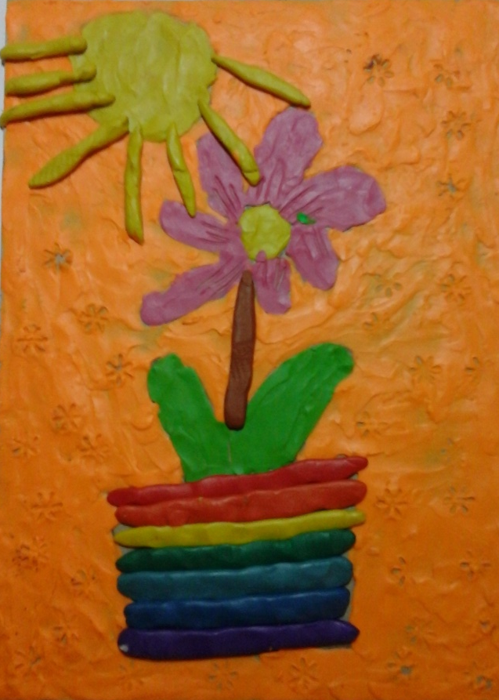
Основные техники работы с пластилином.
Рисование пластилином
Разогретый пластилин размазывается на поверхность картона , по заранее приготовленному рисунку

Slide 11
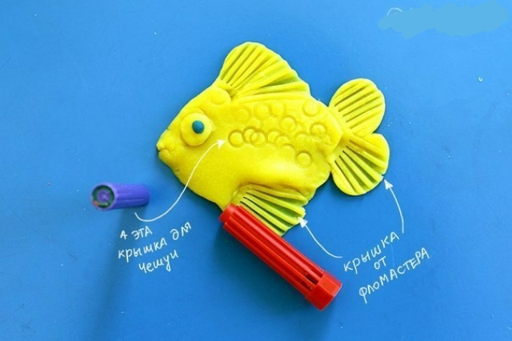
Основные техники работы с пластилином.
Отпечатки различными предметами на пластилиновой основе
На картон наносится слой пластилина, намечается будущий рисунок, затем процарапывается, штампуется подручными предметами: пуговицами, трубочками, колпачками и т.д.

Slide 12
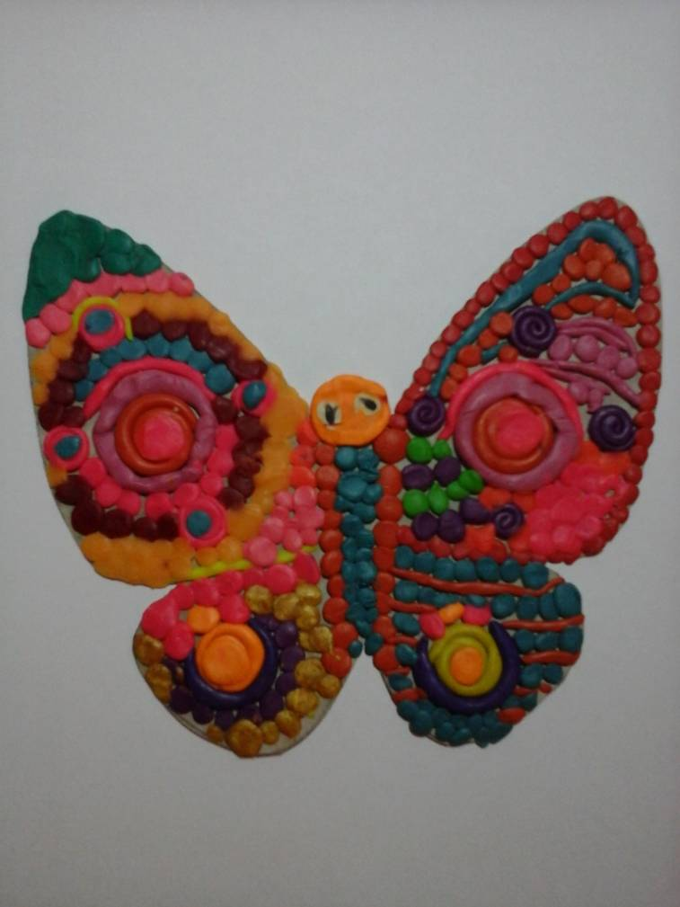
Основные техники работы с пластилином.
Мозаика из мелких шариков
На готовый рисунок выкладываются пластилиновые шарики и слегка приплющиваются

Slide 13
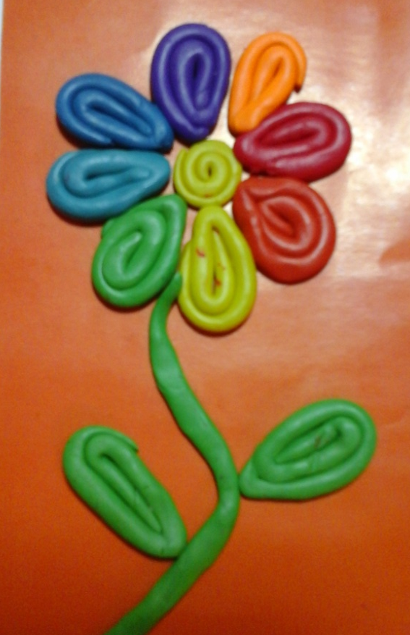
Основные техники работы с пластилином.
Выкладывание жгутиками
На готовый рисунок выкладываются жгутики из пластилина

Slide 14
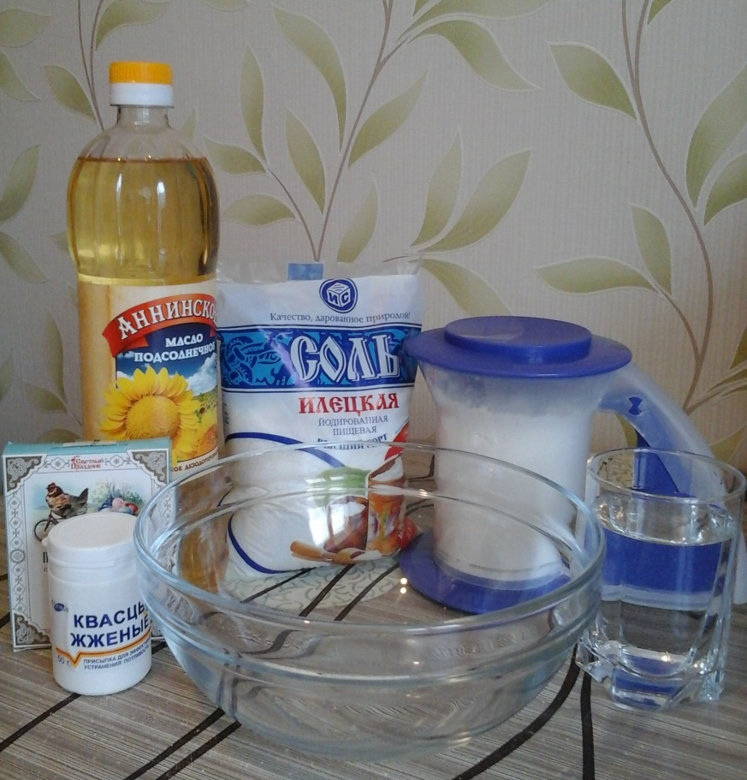
Приготовление пластилина в домашних условиях
Чтобы изготовить пластилин нам понадобятся:
- 200 грамм муки;
- 100 грамм соли;
- 30 грамм загустителя (квасцы);
- 2-3 ст. ложки подсолнечного масла;
- 200 мл. кипятка;
красители (любые)

Slide 15
Приготовление пластилина в домашних условиях
В емкости смешать муку и соль, добавить квасцы ;
Налить в полученную смесь подсолнечное масло и перемешать;
Добавить горячую воду и замесить тесто;
В полученную массу добавить красители нужного цвета.

Slide 16
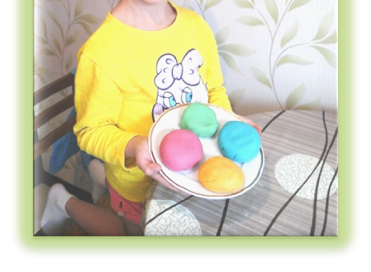
Приготовление пластилина в домашних условиях
Пластилин готов!
Таким образом, домашний пластилин получился красивым, мягким, пластичным и готов к творческим работам.

Slide 17
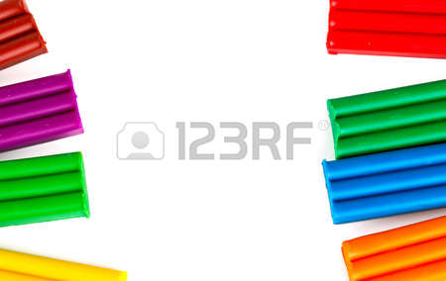
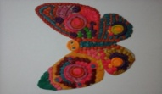
Заключение
Таким образом мы научились искать нужную информацию ; опробовали разные техники работы с пластилином описываемые в литературе; освоили технику изготовления пластилина в домашних условиях.
Также во время работы с пластилином узнали, что не только можно лепить из пластилина, но и рисовать и делать аппликации в разных техниках.

Slide 18
Список используемых источников:
1. Лыкова И.А. Лепим игрушки./ - М., Карапуз, 2009
2. Ращупкина С.Ю.Лепка из пластилина/ Рипол классик, 2010
3.Скульптурный пластилин//Он-лайн музей «Галерикс»/ /режим доступа: http://gallerix.ru/lib/skulpturnyj-plastilin/
4. Рони Орен «Секреты пластилина» Издательство: Махаон 2010г.
5.Лепка в начальных классах: Кн. для учителя. Из опыта работы. – 2-е изд., дораб. –М.: Просвещение, 1985.

